Slide 1

المدخل إلى تقنيات الاتصال
د. جورج لطيف سيدهم
DGM 113
Intro Lecture

Slide 2
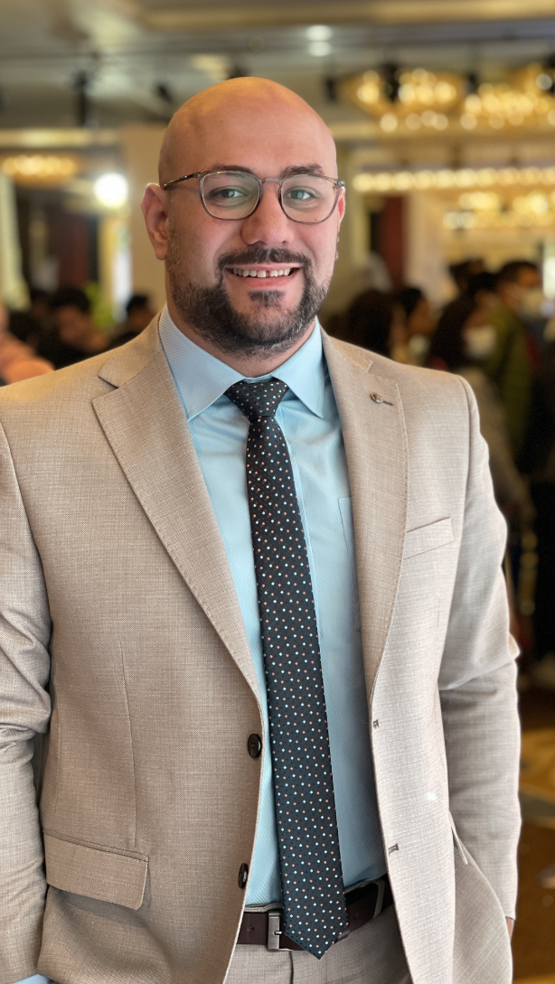

Intro
lecture
مقدمة عن أستاذ المقرر
مدرس الإعلام الرقمي والوسائط المتعددة، ولديه خلفية تطبيقية للوسائط المتعددة منذ حصوله على بكالوريوس الإعلام قسم الوسائط المتعددة ثم حصل على دبلوم الوسائط المتعددة المهنية من منحة معهد تكنولوجيا المعلومات في مصر. له بخبرة طويلة كمصمم جرافيك في قنوات وشبكات تلفزيونية محلية وأجنبية إلى جانب وظيفته ودراساته الأكاديمية. كانت أبحاثه لنيل درجة الدكتوراه تدور حول استخدام الواقع المعزز في القنوات التلفزيونية من خلال الأنظمة التي تدعم الأستوديوهات الافتراضية والرسومات المباشرة على الهواء، كما كان لديه رؤية حول استخدام الهولوجرام في العروض المباشرة داخل استديو التليفزيون

Slide 3
Intro
lecture
مقدمة عن أستاذ المقرر
ويركز جورج أبحاثه على الدراسات البينية بين المحتوى الاتصالي وتقنيات الاتصال الحديثة، كما نشر كتابًا بعنوان "الإعلان التليفزيوني والمؤثرات البصرية بين الإبهار والتوظيف"، الذي يدرس استخدام الوسائط المتعددة في تحسين الصورة التلفزيونية.
جورج محاضر في العديد من الجامعات والمعاهد، حيث يقوم بتدريس أساسيات الوسائط المتعددة، وتكنولوجيا الاتصال، وتقنيات الرسوم المتحركة، والمونتاج، والمؤثرات البصرية وتصميم المجسمات ثلاثية الأبعاد، كما أنه يتمتع بخلفية جيدة في مجال تكنولوجيا المعلومات، ويعمل مؤخرًا في التسويق الرقمي بشكل مكثف.

Slide 4
موضوعات المقرر

Slide 5
Lecture 1
مفهوم النظام الاتصالي Communication Eco System
تعريف تكنولوجيا الاتصال
مفهوم النظام الاتصالي Communication ecosystem
عناصر النظام الاتصالي
جوجل كمثال للنظام الاتصالي

Slide 6
Lecture 2
نظريات خاصة بتبني المستحدثات
Diffusion of Innovations نظرية انتشار المستحدثات
Critical Mass Theory نظرية الكتلة الحرجة
Information Richness Theoryنظرية ثراء الوسيلة

Slide 7
Lecture 3
تاريخ وتطور وسائل الاتصال
تطور المطبوعات الورقية
تطور الكتب والصحف والمجلات
تاريخ وتطور التليفون

Slide 8
Lecture 4
تاريخ وتطور وسائل الاتصال ٢
تاريخ وتطور الراديو
تاريخ وتطور الرسوم المتحركة
تاريخ وتطور التليفزيون

Slide 9
Lecture 5
البث الإذاعي والتليفزيوني
تطور المعايير القياسية للبث التليفزيوني
كيف تنتقل الصورة التليفزيونية من المحطة إلى المنزل (البث الأرضي)

Slide 10
Lecture 6
تكنولوجيا الأقمار الصناعية واستخداماتها في الترفيه
ومعلومات تفصيلية عن النايل سات
البث التليفزيوني الفضائي
أهمية الأقمار الصناعية
استخدامات الأقمار الصناعية وطريقة نقلها للبيانات والمعلومات
معلومات تفصيلية عن النايل سات

Slide 11
Lecture 7
النظام التماثلي والتحول الرقمي
النظام التماثلي Analog System
النظام الرقمي Digital System
الفرق بين النظام التماثلي والرقمي
دور النظام الرقمي في ظهور مفهوم الوسائط المتعددة

Slide 12
Lecture 8
الكمبيوتر والإنترنت
طريقة عمل الكمبيوتر
الأجزاء الأساسية في جهاز الكمبيوتر
شبكات الإنترنت وكيفية عملها
التوصيلات السلكية واللاسلكية وأنواعها

Slide 13
Lecture 9
الهواتف الذكية والبث عبر الإنترنت
مفهوم الهواتف المحمولة
كيف تعمل الهواتف المحمولة؟
البث عبر الإنترنت Live streaming

Slide 14
Lecture 10
تكنولوجيا الواقع الافتراضي والواقع المعزز والهولوجرام
تكنولوجيا الواقع الافتراضي واستخداماته وأمثلته
تكنولوجيا الواقع المعزز واستخداماته وأمثلته
تقنية العرض الهولوجرامي

Slide 15
Lecture ١١
مراجعــــــــــــة
مراجعة المنهج ومعرفة طريقة الامتحان النهائي
استقبال أسئلة الطلبة واستفساراتهم عن المنهج

Slide 16
المدخل إلى تقنيات الاتصال
د. جورج لطيف سيدهم
DGM 113
Intro Lecture

